Slide 1
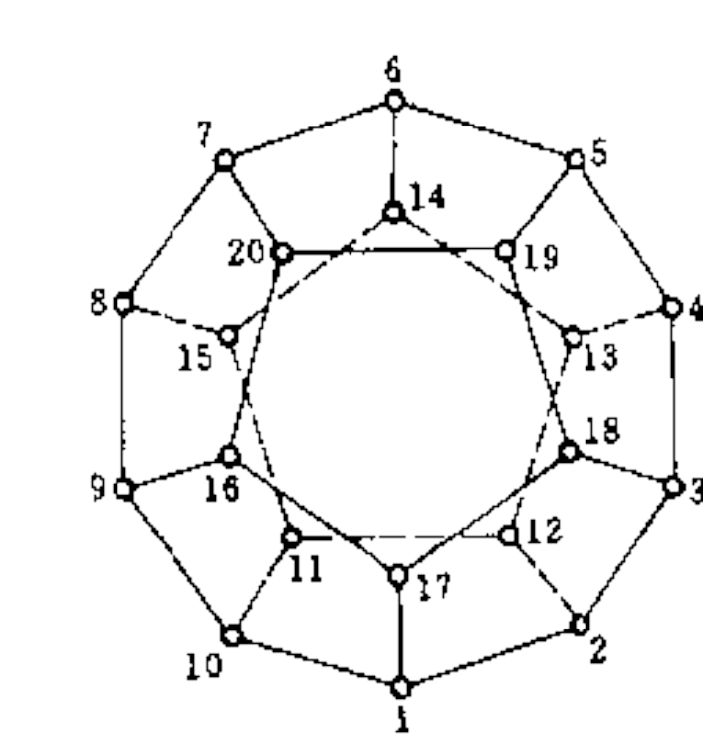
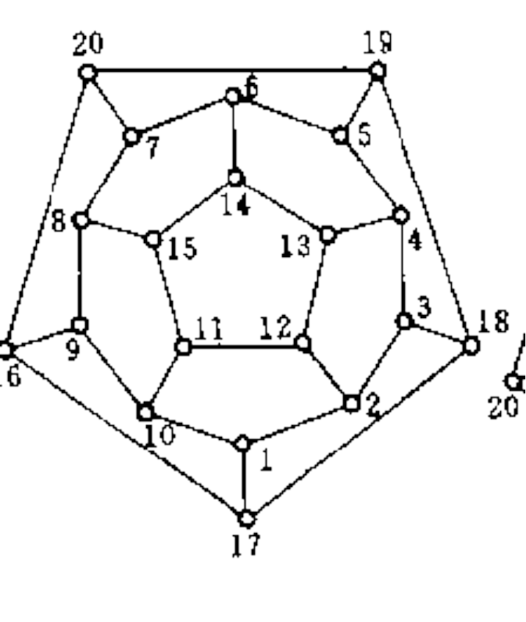

Slide 2
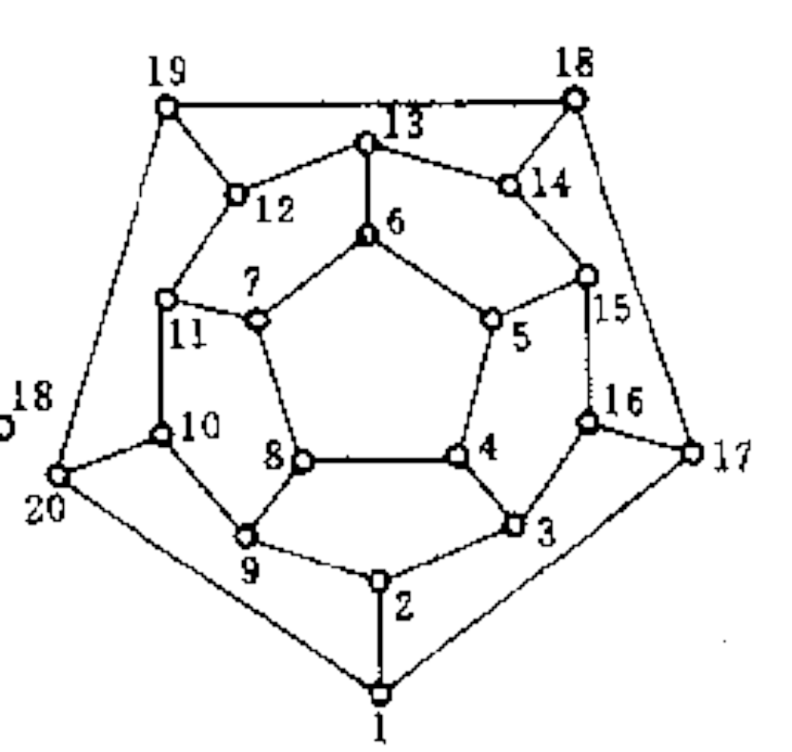

Slide 3
哈密尔顿通路(回路)、哈密尔顿图
经过图中每个顶点一次且仅一次的通路(回路)称为哈密尔顿通路(回路).存在哈密尔顿回路的图称为哈密尔顿图.

Slide 4
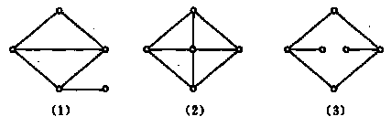
是不是哈密尔顿图?
图中 (1), (3),不是哈密尔顿图,(2) 为哈密尔顿图.

Slide 5
哈密尔顿图的判定
定理(必要条件1) 设无向图G=<V,E>是哈密尔顿图,V₁是V的任意的非空子集,
⇒ p(G-V₁)≤|V₁|.
其中, p(G-V₁)为从G中删除V₁(删除V₁中各顶点及关联的边)后所得图的连通分支数.

Slide 6
证明:设C为G中的一条哈密尔顿回路.
(1)若V₁中的顶点在C上彼此相邻,则
p(C-V₁)=1≤ |V₁| 
(2)设V₁中的顶点在C上存在r(2≤r≤ |V₁|)个互不相邻,则
p(C-V₁)= r≤|V₁| 

Slide 7
一般说来,V₁中的顶点在C上既有相邻的,又有不相邻的,因而总有
p(C-V₁)≤ |V₁|.
又因为C是G的生成子图,故
p(G-V₁)≤ p(C-V₁)≤ |V₁|.

Slide 8
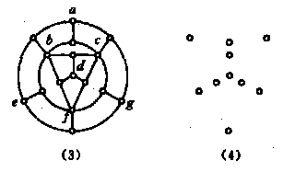
(1)图不是哈密尔顿图. (3) 图也不是哈密尔顿图.

Slide 9
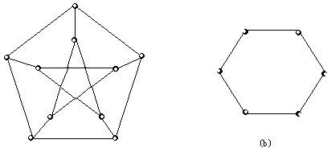
例
在图中，虽然对任意的结点集合V_{1，}都满足p(G-V₁)≤|V₁|，但它仍然不是哈密尔顿图。

Slide 10
定理(充分条件1)设G＝<V，E>是简单无向图。如果对任意两个不相邻的结点u，v∈V，均有：
deg(u)+deg(v)≥|V|-1，
则G中存在哈密尔顿通路；
如果对任意两个不相邻的结点u，v∈V，均有：deg(u)+deg(v)≥|V|，
则G中存在哈密尔顿回路，即G是哈密尔顿图。

Slide 11
例
在图中，任意两个结点的度数之和为4，结点数为6，即有4≤6，，但它仍然是哈密尔顿图。

Slide 12
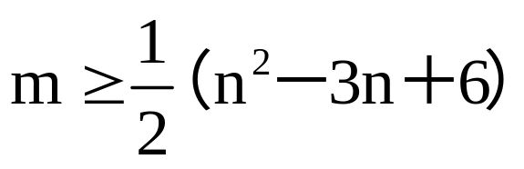
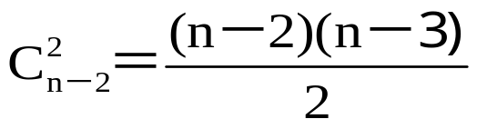
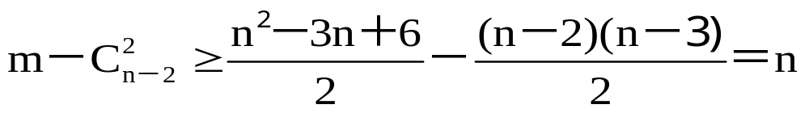
定理6. G有n个顶点，m条边，如果
，则G是Hamilton图。
证明.任取不相邻的两个顶点u，v∈G，G中去掉u，v后导出子图G’,G’有n－2个顶点，至多 条边,u,v到G’的边数有
D(u)+D(v)≥n.
由充分条件1得，G是Hamilton图。

Slide 13
推论 n阶简单无向图G中， n>2,任意顶点的度数大于等于n/2，则G有Hamilton回路。

Slide 14
充分条件2
完全图Kn，n>2，是Hamilton 图。
归纳可证。

Slide 15
定理 在n(n≥2)阶有向图D=<V,E>中,如果所有有向边均用无向边代替,所得无向图中含生成子图K_{n},则有向图D中存在哈密尔顿通路.
推论 n(n≥3)阶有向完全图为哈密尔顿图.

Slide 16
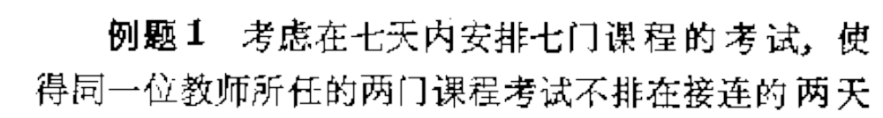

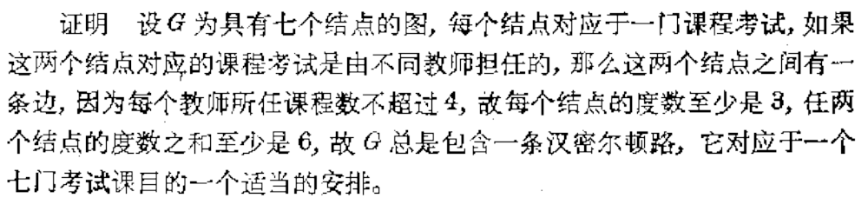

Slide 17
练习
P327:12,
作业:
P327: 9,13,14

Slide 18
思考:
一个售货员希望去访问n个城市的每一个,开始和结束于v₁城市。每两城市间都有一条直接通路,我们记v_{i}城市到v_{j}城市的距离为W(i,j),问题是去设计一个算法,它将找出售货员能采取的最短路径。

Slide 19
数学问题:
用图论术语叙述就是:G=〈V,E,W〉是n个顶点的无向完全图,其中W是从E到正实数集的一个函数,对在V中任意三点 vi, vj, vk 满足
W(i,j)+W(j,k)≥W(i,k)
试求出赋权图上的最短哈密尔顿回路。

Slide 20
至今未找出有效的方法,但已找到了若干近似算法. 最邻近算法,它为巡回售货员问题得出近似解。
选任意点作为始点,找出一个与始点最近的点,形成一条边的初始路径。
设x表示最新加到这条路径上的点,从不在路径上的所有点中,选一个与x最邻近的点,把连接x与此点的边加到这条路径中。
重复这一步,直至G中所有顶点包含在路径中。
把始点和最后加入的顶点之间的边放入,这样就得出一个回路。

Slide 21
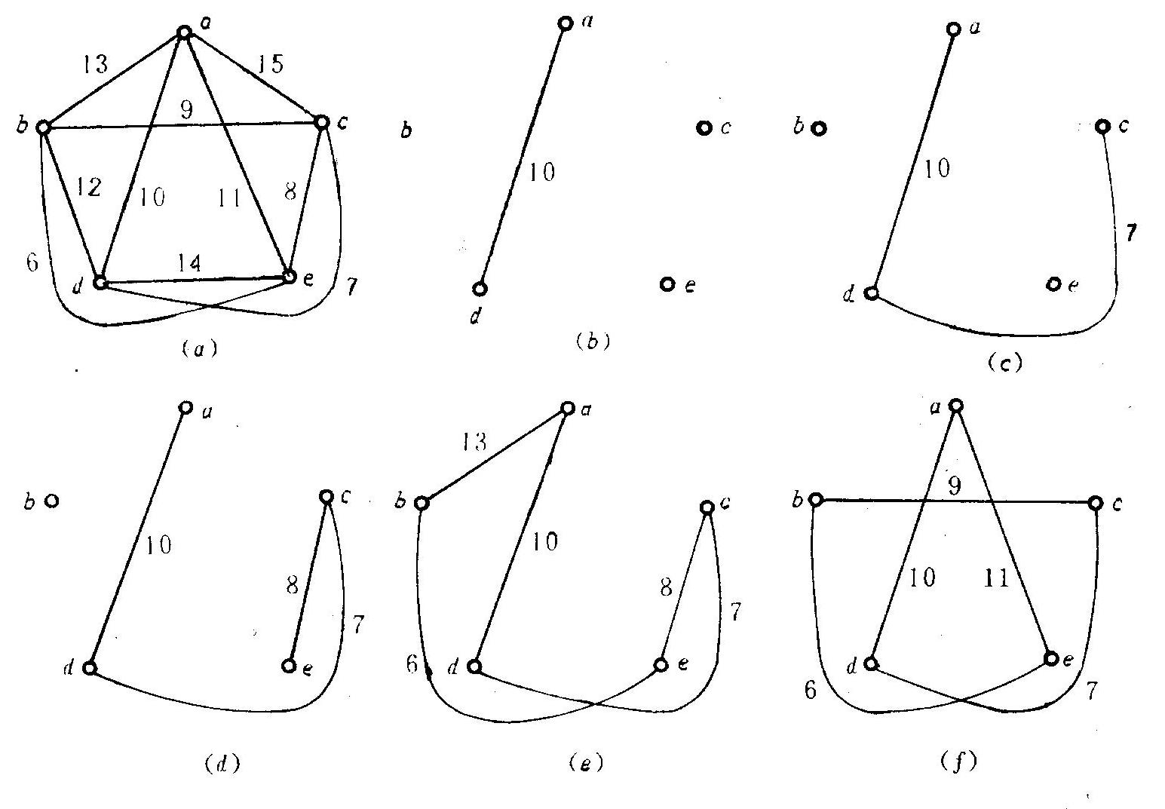
图 15.2

Slide 22
例如,对于上面所示的图,如果我们从a点开始,根据最邻近算法构造一个哈密尔顿回路,过程如图(b)到(e)所示,所得回路的总距离是44,
其实图15.2 (a)的最小哈密尔顿回路应如(f)所示,总距离是43。

Slide 23
练习
P328: 21
作业
P328: 22,23

